Slide 1
Автоматизация ML-пайплайна
Knowledge tracing на датасете ASSISTments 2009
Автор: Григорьева Е.С.
Май 2026

Slide 2
Постановка задачи
Предметная область
Knowledge tracing — задача образовательной аналитики: по истории
взаимодействий студента (тройки «студент, навык, верно/неверно»),
упорядоченных по времени, оценить уровень владения каждым навыком
и предсказать результат следующего ответа (one-step-ahead).
Формализация ML-задачи
• Тип: бинарная классификация на временных рядах (correct ∈ {0, 1}).
• Вход: история до момента t — последовательность (skill_id, correct) или табличные причинные признаки.
• Выход: вероятность правильного ответа на шаге t + 1.
• Основная метрика: ROC-AUC (устойчива к несбалансированности классов).
• Дополнительно: Accuracy, F1, Precision, Recall, RMSE, log-loss.
• Сплит выборки выполняется по студентам, что исключает утечку между train, val и test.

Slide 3
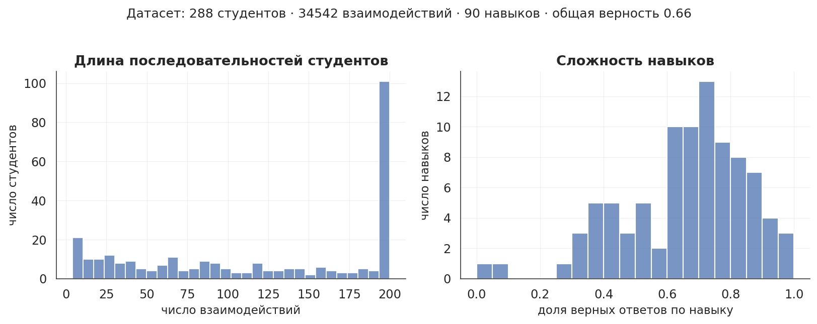
Данные и признаки
Датасет ASSISTments 2009 (skill-builder)
• 3862 студентов · 215673 взаимодействий · 109 навыков.
• Глобальная доля верных ответов: 0.6351.
• Сплит по студентам 70/10/20: train 2704, val 386, test 772.
• Закоммичен sample на 288 студентов для офлайн-тестов и CI.
Восемь причинных признаков
• skill_idx, order_idx — кто и когда.
• user_prior_attempts, user_prior_correct_rate — история студента.
• skill_prior_attempts, skill_prior_correct_rate — история по навыку.
• recent3_correct_rate — успешность за 3 последних шага.
• skill_difficulty (вычислена только на train, чтобы избежать утечки).

Slide 4
Архитектура решения и три уровня автоматизации
Поток данных
Extract → Transform → Load → Data-quality gate → 4 модели → Оценка → Визуализация → MLflow
Четыре модели разной природы
• BKT — скрытая марковская модель (EM-обучение, один набор параметров на навык). Интерпретируемый baseline.
• DKT — рекуррентная нейросеть (Embedding → LSTM → Linear). Моделирует длинные зависимости.
• DKT + Optuna — TPE-поиск архитектуры (embed_dim, hidden_dim, dropout, lr, batch_size).
• AutoML (FLAML) — выбор модели и гиперпараметров за фиксированный бюджет времени.
Три уровня автоматизации
• 1. Выбор модели и гиперпараметров — FLAML на табличных признаках.
• 2. Поиск архитектуры нейросети — Optuna поверх DKT (25 trials).
• 3. Сквозная оркестрация — один запуск pipeline.py выполняет весь цикл.

Slide 5
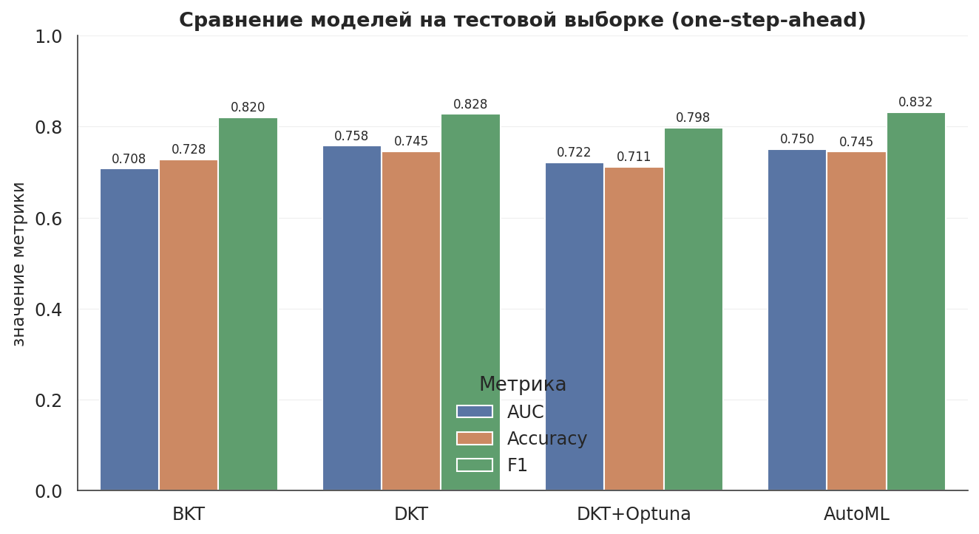
Результаты на отложенной тестовой выборке
Модель | AUC | Accuracy | F1 | RMSE
BKT | 0.7200 | 0.7046 | 0.7888 | 0.4440
DKT | 0.8015 | 0.7504 | 0.8175 | 0.4129
DKT+Optuna | 0.8036 | 0.7511 | 0.8197 | 0.4116
AutoML | 0.7914 | 0.7455 | 0.8173 | 0.4149
Интерпретация
• Лучший результат — DKT+Optuna (AUC 0.8036); соответствует уровню публикуемых бенчмарков для DKT на ASSISTments 2009.
• AutoML выбрал xgboost; уступает DKT на 0.010 AUC при полностью автоматической настройке.
• Optuna нашёл конфигурацию с сильной регуляризацией (dropout 0.49), что указывает на склонность DKT к переобучению на данном объёме данных.

Slide 6
Мониторинг и воспроизводимость
Мониторинг качества данных
Воспроизводимость
• Data-quality gate: 5 проверок (схема, пропуски, бинарные метки, диапазоны, дубликаты).
• Статус текущего прогона: passed = True.
• Мониторинг дрейфа: PSI + KS-тест на 8 признаках.
• Дрейфующих признаков: 0 (OK).
• Docker: образ python:3.11-slim, non-root user, CPU-сборка torch.
• docker-compose: сервисы pipeline + MLflow UI на одном томе.
• CI/CD GitHub Actions: lint (ruff) + pytest + docker build + smoke-прогон.
• MLflow: трекинг параметров, метрик, артефактов и обученных моделей.
Мониторинг ресурсов (psutil)
Тестирование
• BKT: 14 с · 588 MB · 99% CPU.
• DKT: 64 с · 626 MB · 99% CPU.
• DKT + Optuna: 713 с · 298 MB · 100% CPU.
• AutoML (FLAML): 618 с · 2389 MB · 396% CPU.
• 7 файлов на pytest, маркер slow для тяжёлых тестов.
• Покрытие: ETL, Transform, метрики, BKT, мониторинг, smoke DKT/FLAML.
• Линтер ruff (правила E, F, I, W).

Slide 7
Выводы
Технические итоги
• Реализован сквозной автоматизированный ML-пайплайн: ETL, четыре модели, оценка, мониторинг, упаковка.
• Лучший результат — DKT+Optuna с AUC = 0.8036 на отложенной тестовой выборке.
• Автоматизация на трёх уровнях: FLAML (модель + гиперпараметры), Optuna (архитектура DKT), pipeline.py (оркестрация).
• Мониторинг качества данных, дрейфа (PSI + KS), ресурсов; всё логируется в MLflow.
• Воспроизводимость обеспечена контейнером Docker и CI на GitHub Actions.
Содержательные итоги
• Рекуррентные модели (DKT) превосходят BKT на 0.08–0.09 AUC; разрыв соответствует литературе.
• Автоматический подбор архитектуры (Optuna) даёт прирост +0.002 AUC и выбирает сильную регуляризацию.
• AutoML на инженерных причинных признаках достигает AUC 0.7914 — на 0.010 ниже специализированной DKT.
• Дрейфа между train и test не обнаружено; data-quality gate пройден.

